Slide 1

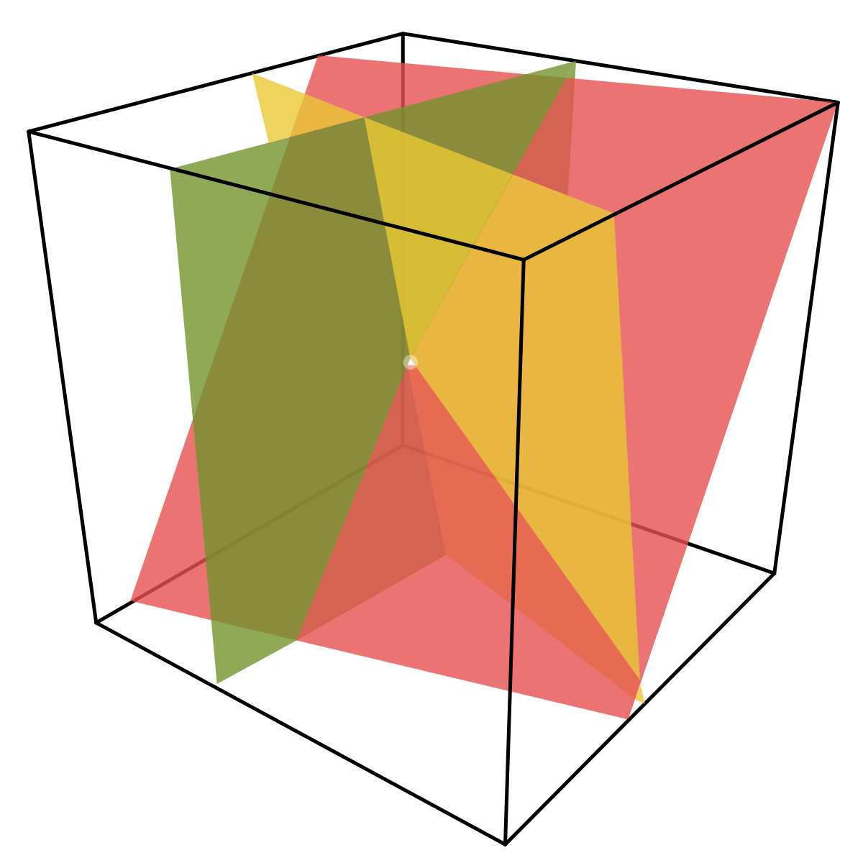
Pertemuan 5
Sistem Persamaan Linear
Metode Eliminasi Gauss
Powerpoint Templates

Slide 2
Jika sejumlah persamaan harus diselesaikan secara bersamaan/simultan
SISTEM PERSAMAAN LINIER

Slide 3
Contoh Penerapan Sistem Persamaan Linear
Penentuan besarnya kuat arus dari setiap aliran listrik dalam suatu jaringan listrik
Menentukan banyaknya arus lalu lintas pada setiap perempatan jalan yang sedang diamati
Menyelesaikan model ekonomi pertukaran barang.

Slide 4
Tujuan Pembelajaran
Menjelaskan pengertian sistem persamaan linear serta solusi dari SPL
Menjelaskan cara merepesentasikan sistem persamaan linear ke dalam bentuk perkalian matriks
Menggunakan metode Eliminasi Gauss Naive, Gauss yang diperbaiki dan Gauss Jordan untuk mencari solusi dari SPL

Slide 5
Sistem Persamaan Linear Secara Umum

Slide 6
Kemungkinan Solusi dari SPL
Tepat 1 solusi
Jumlah solusi tak terhingga
Tidak memiliki solusi
Representasi Geometri untuk 2 variable dan 2 persamaan

Slide 7
Sistem Persamaan Linear A nxn

Slide 8
Substitusi Balik

Slide 9
Substitusi Balik untuk A 4x4

Slide 10
Metode Eliminasi Gauss
Penyelesaian SPL dengan metode eliminasi Gauss
Substitusi Balik

Slide 11
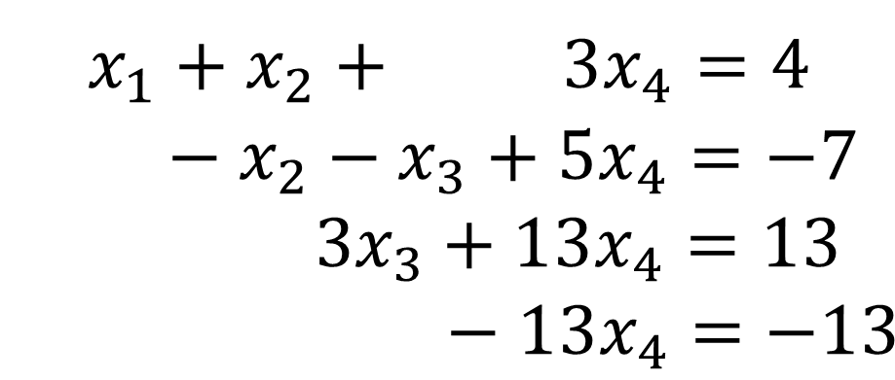
Selesaikan SPL Berikut
$$\begin{matrix}x_{1}+x_{2}+ 3x_{4}=4 \\ −x_{2}−x_{3}+5x_{4}=−7 \\ 3x_{3}+13x_{4}=13 \\ −13x_{4}=−13\end{matrix}$$

Slide 12
Operasi Baris Elementer
Pertukaran baris
Penskalaan baris (perkalian baris)
Penjumlahan baris dengan kelipatan baris lain
Metode Eliminasi Gauss Naif : menggunakan hanya operasi c)
Metode Gauss yang diperbaiki : menggunakan langkah a),b),c)

Slide 13
Contoh
Gunakan metode eliminasi Gauss naif untuk menyelesaikan SPL berikut :
a. c.
b.

Slide 14

Solusi (a)
$\left[\begin{matrix}2 & 3 & 1 \\ 4 & 4 & −3 \\ −2 & 3 & −1\end{matrix} \right|\left.\begin{matrix}11 \\ 17 \\ −1\end{matrix}\right]$ $\begin{matrix}b_{2}=−\frac{4}{2}b_{1}+b_{2} \\ b_{3}=−\frac{−2}{2}b_{1}+b_{3}\end{matrix}$ $\left[\begin{matrix}2 & 3 & 1 \\ 0 & −2 & −5 \\ 0 & 6 & 0\end{matrix} \right|\left.\begin{matrix}11 \\ −5 \\ 10\end{matrix}\right]$
$\left[\begin{matrix}2 & 3 & 1 \\ 0 & −2 & −5 \\ 0 & 6 & 0\end{matrix} \right|\left.\begin{matrix}11 \\ −5 \\ 10\end{matrix}\right] −\left(\frac{6}{−2}\right)b_{2}+b_{3}$ $\left[\begin{matrix}2 & 3 & 1 \\ 0 & −2 & −5 \\ 0 & 0 & −15\end{matrix} \right|\left.\begin{matrix}11 \\ −5 \\ −5\end{matrix}\right]$
Selanjutnya, selesaikan dengan metode balik

Slide 15
Metode Eliminasi Gauss yang diperbaiki
Pivoting sebagian: Untuk menentukan Pivot pada baris ke – k dan kolom ke – p dipilih semua elemen pada kolom p yang mempunyai nilai mutlak terbesar, lalu pertukarkan baris tersebut.
Penskalaan/menormalkan baris : membagi tiap baris dengan nilai mutlak terbesar ruas kiri.

Slide 16
Pivoting Sebagian
Cari |x| terbesar, lalu pertukarkan barisnya dengan baris ke-2

Slide 17
Latihan
Selesaikan SPL berikut ini dengan menggunakan aturan pivoting

Slide 18
Kemungkinan Solusi SPL
Mempunyai solusi unik/tunggal
Punya banyak solusi
Tidak ada solusi sama sekali

